Slide 1
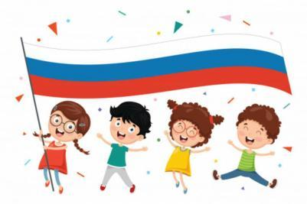
22 августа День государственного флага Российской Федерации

Slide 2
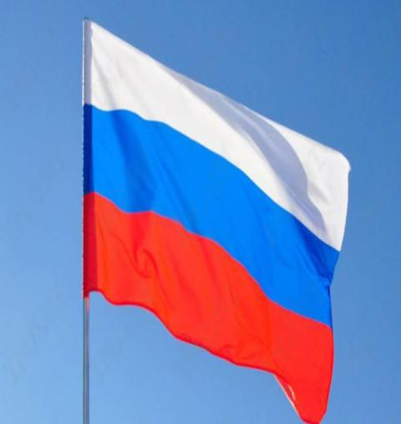
22 августа – День государственного флага
Каждая страна имеет свой флаг, по которому её можно узнать. У всех стран государственные флаги разных цветов и имеют свои отличия.
Флаг – государственный символ. Он представляет собой прямоугольное полотнище из трех горизонтальных полос.
Государственный флаг нашей страны окрашен тремя цветами: белым, синим и красным.

Slide 3
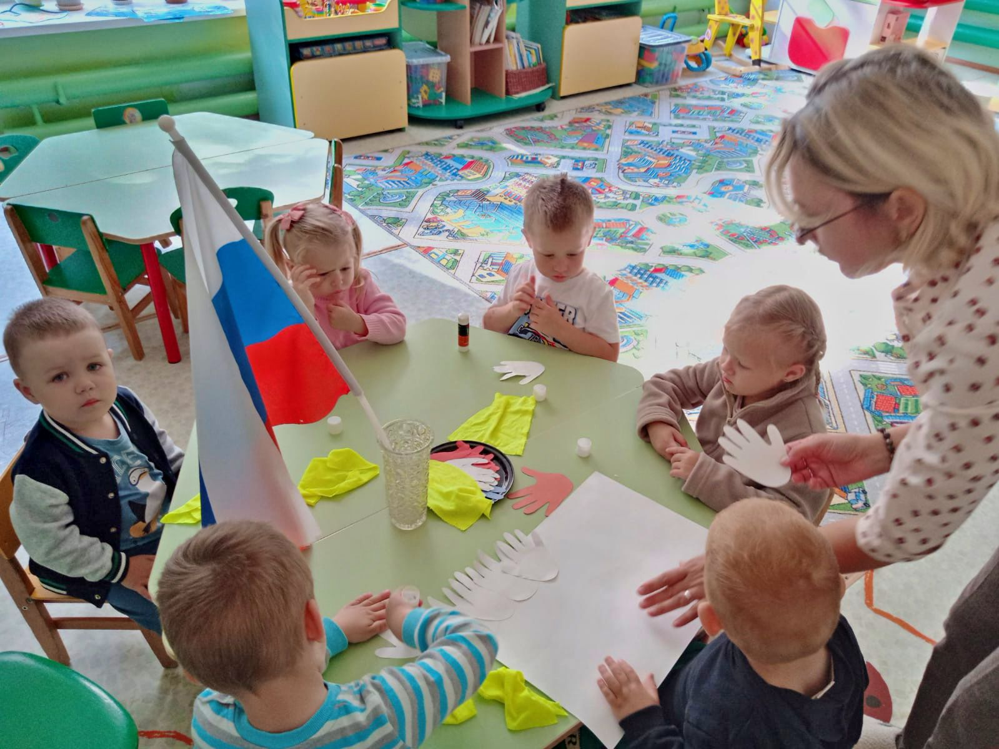
Мы с нашими малышами тоже решили принять участие в празднование этого события.
Дети сделали коллективную аппликацию «Флаг России».

Slide 4
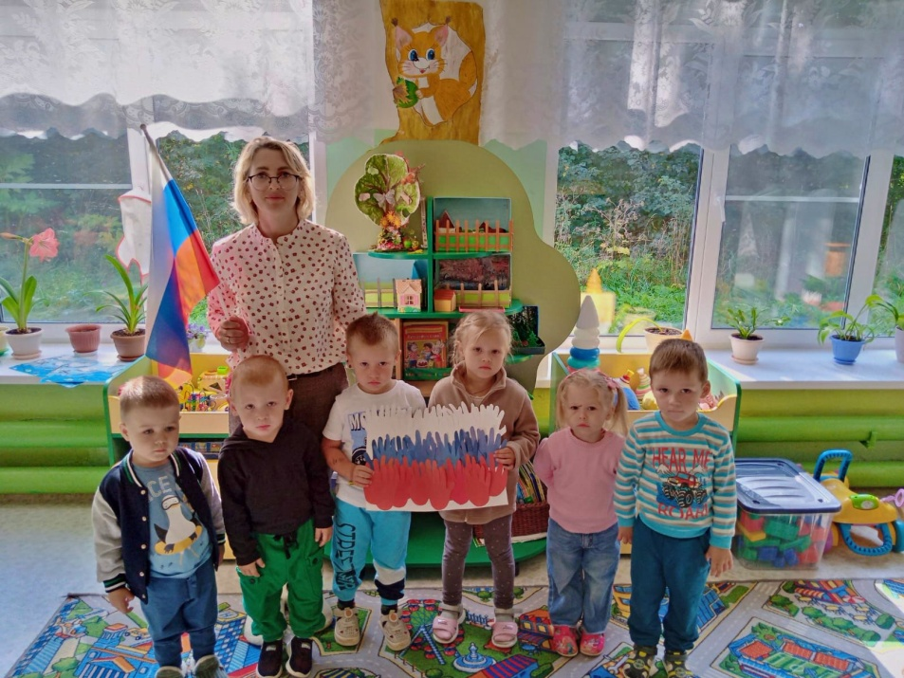
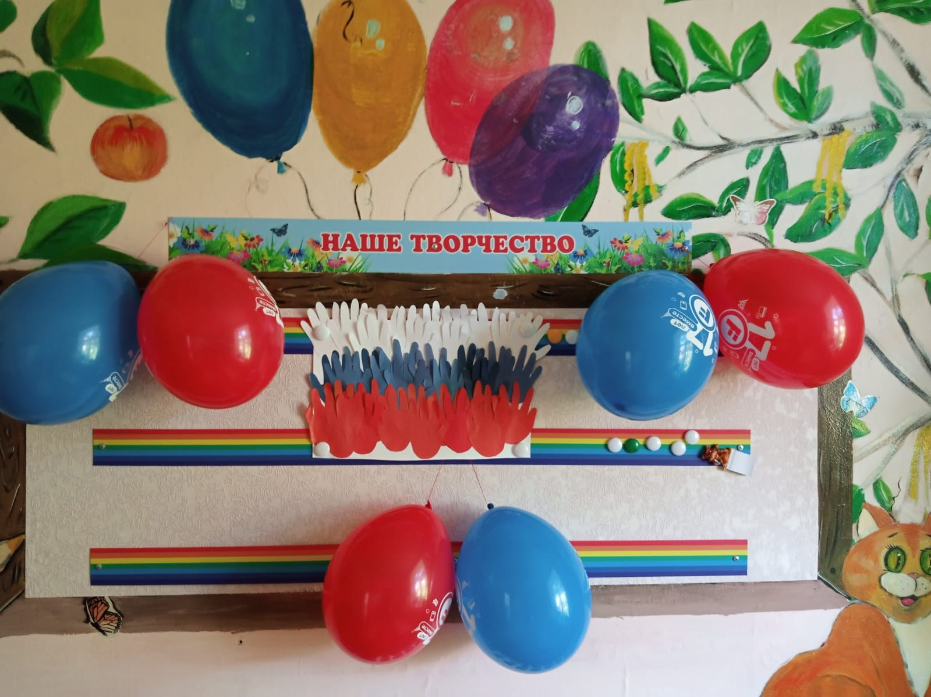
Пусть наши детки растут
патриотами своей страны,
Любят РОДИНУ и гордятся,
Что они граждане России.

